Slide 1
Лекция 8
Argv и игрушка-тест

Slide 2
План занятия
Как получить доступ в программе к параметрам запуска из командной строки.
Простая программа тест «Ревнивы ли вы?». В ней используются массивы, циклы, ввод данных из консоли и из аргументов командной строки.

Slide 3
Аргументы, передаваемые при запуске из командной строки
Раньше мы выводили версию нашего Ruby командой:
Мы на самом деле передавали этой программе аргумент (ключ) -v, который наш компилятор воспринимает как запрос своей версии.
Аналогично этому, можно использовать переданные аргументы и в наших программах. Аргументами считается всё, что пользователь напишет в консоли после названия вашей программы:

Slide 4
Аргументы, передаваемые при запуске из командной строки
Аргументы разделяются пробелами и компилятор Ruby для удобства программистов уже аккуратно сам их складывает в массив ARGV, таким образом, если мы напишем программу hello.rb.
И запустим её вот так:
То в консоли появится:

Slide 5
Конвертирование строк в кодировку utf-8 (для windows)
В Windows при передаче любых строк на русском они передаются в специфичной для Windows кодировке русского языка.
Поэтому каждый раз, когда вы берёте аргумент с помощью команды gets или из массива ARGV, не забывайте конвертировать его в UTF-8. Для учебных же целей желательно ограничиться только английскими строками.

Slide 6
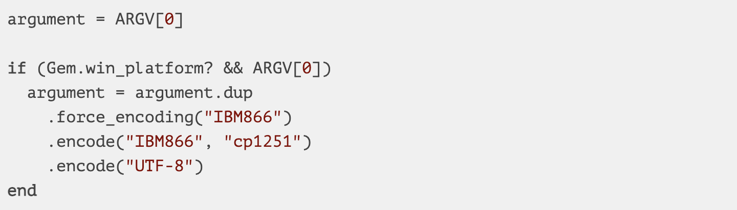
Конвертирование строк в кодировку utf-8 (для windows)
Вот эта конструкция в программе проверяет выполняется ли она на Windows и если в программу передали аргумент, запишет его значение в переменную argument в правильной кодировке UTF-8:

Slide 7
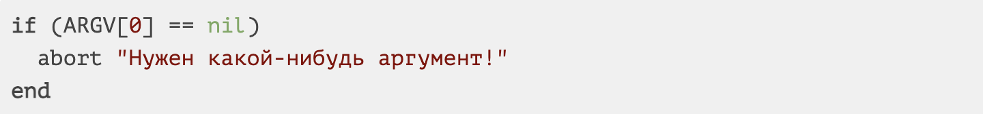
Проверка аргумента
Очень важный момент, который возникает у вас каждый раз, когда вы ждёте какой-то информации от пользователя, связан с тем, что пользователь может об этом и не знать. Поэтому всегда, когда вы считаете, что пользователь должен ввести аргумент запуска, проверяйте это. Если, например, ваша программа не может без него работать, то прервите её выполнение с помощью команды abort.

Slide 8
Проверка аргумента
Если пользователь ничего не ввёл после имени файла программы, то в ARGV[0] будет содержаться nil и программа войдёт в тело проверки if: выполнит команду abort и тут же завершится, сообщив пользователю, что нужно указать какой-то аргумент.

Slide 9
Тест «ревнивы ли вы?»
Как обычно написание программы начинается с постановки задачи.
Сформулируем: «Написать программу, которая тестирует пользователя и выдаёт ему результат в зависимости от его ответов».
Мы возьмём тест и напишем программку, которая поочерёдно задаёт закрытые вопросы (на которые можно ответить только «да» или «нет»), а потом выводит один из результатов теста в зависимости от количества ответов «да».
Мы будем писать нашу программу в файле jealous_test.rb.
Для этого мы создадим два массива — один для вопросов и один для ответов. Мы уже умеем создавать массивы со строками.

Slide 10
Тест «ревнивы ли вы?»
Приступим. Во-первых, мы создадим два массива questions и result, где будем хранить вопросы теста и результат, который нужно будет вывести пользователю по окончанию.

Slide 11
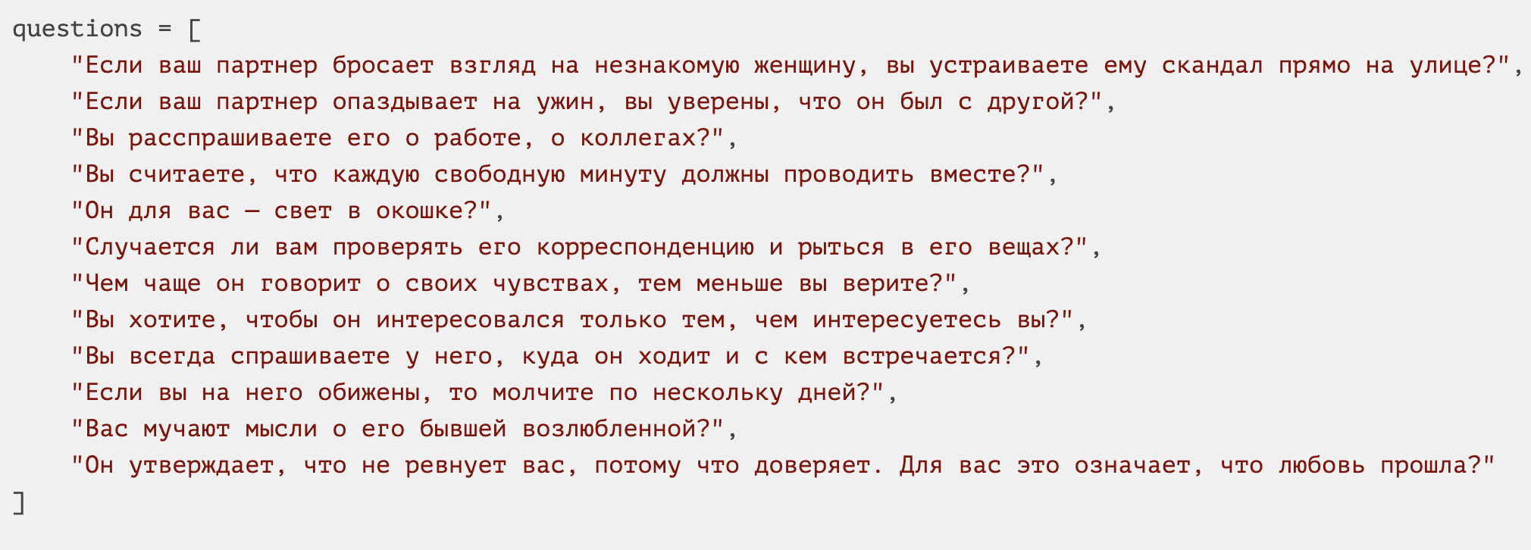
Тест «ревнивы ли вы?»
Листинг 1

Slide 12
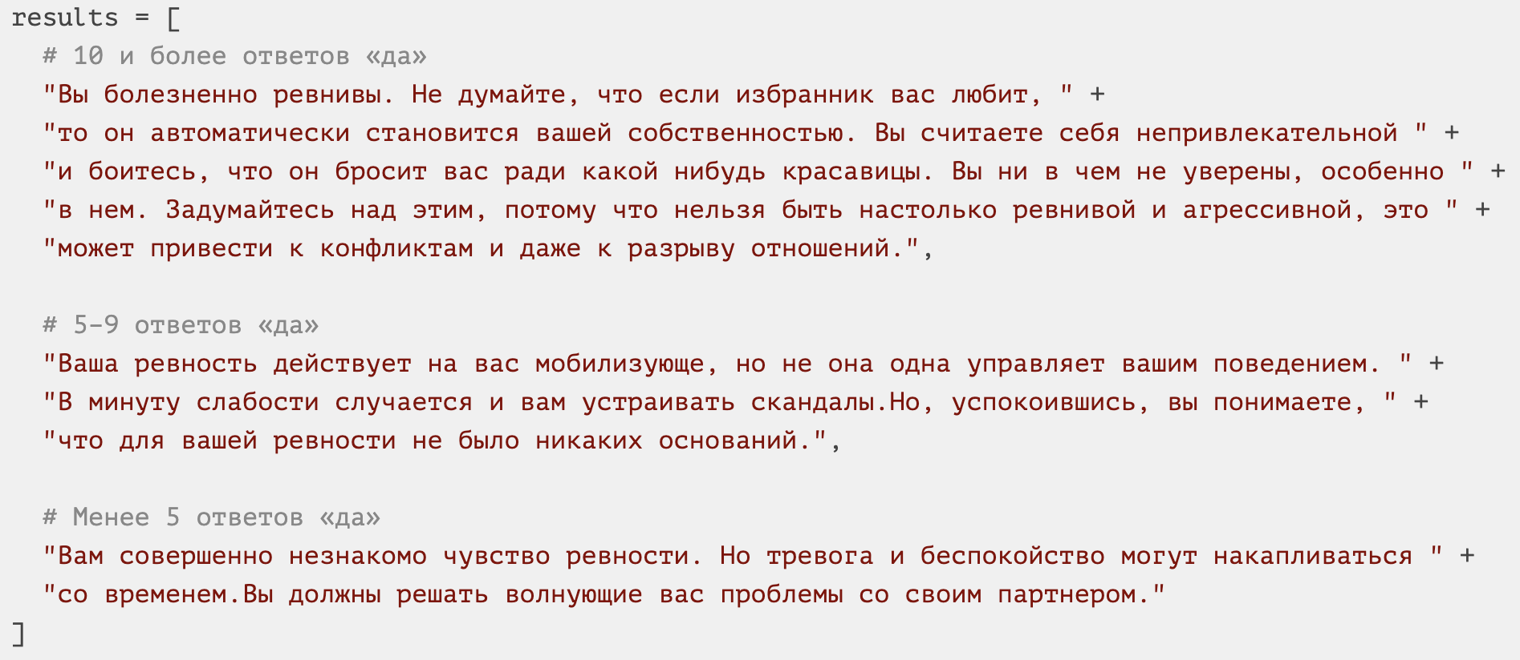
Тест «ревнивы ли вы?»
Листинг 2

Slide 13
Тест «ревнивы ли вы?»
Для переноса строк мы пользуемся уже полюбившимся нам плюсиком. Мы уже привыкли, что плюсик складывает не только числа, но и строки и поэтому мы можем написать:
и в переменной string будет лежать после этого "abcdef".

Slide 14
Тест «ревнивы ли вы?»
Теперь нам нужна переменная, которая будет считать количество ответов «да», мы назовём её yes_answers. Объявим ее в начале программы зададим начальное значение – нуль.

Slide 15
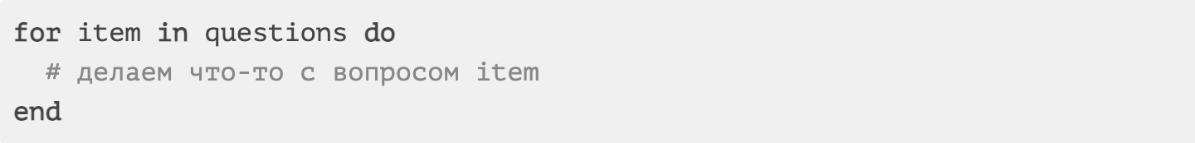
Тест «ревнивы ли вы?»
Наконец, приступаем к основному циклу программы. Так как у нас есть массив вопросов, каждый из которых нам надо задать пользователю, удобнее воспользоваться циклом for-in:

Slide 16
Тест «ревнивы ли вы?»
В теле цикла мы во-первых, пишем вопрос для пользователя на экране:
Во-вторых, спрашиваем у него ответ, который должен быть либо yes либо no.
Как мы уже говорили, если пользователю нужно что-то ввести, мы включаем режим осторожности и проверяем введённые им данные: вдруг он ошибся или опечатался.

Slide 17
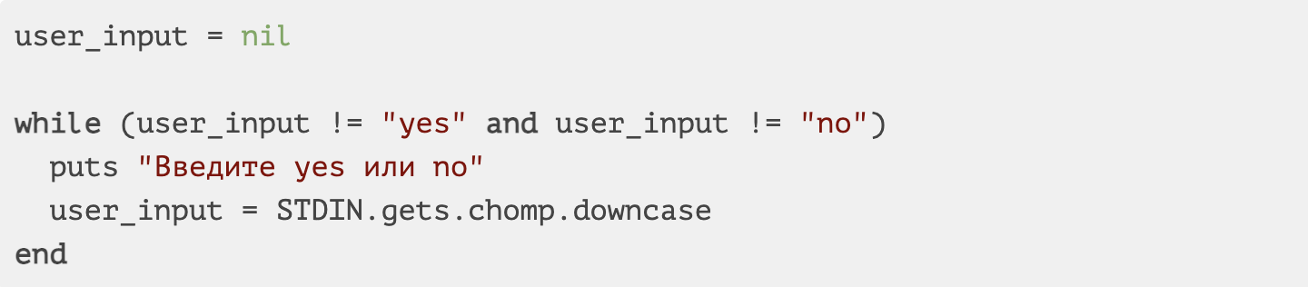
Тест «ревнивы ли вы?»
Поэтому здесь мы будем использовать цикл while с нужным нам условием:

Slide 18
Объект stdin (и его метод gets)
Обратите внимание, что вместо gets мы используем STDIN.gets — это новый для вас способ. И это более правильный способ. Только он сработает в программах, которые работают с аргументами командной строки.
STDIN это специальный объект, который содержит ссылку на консоль, откуда пользователь вводит данные. Пока не вдаваясь в детали, просто запомните этот подход и впредь используйте только его.
Обратите внимание, что мы применяем к введённому пользователем тексту два метода. Во-первых, мы, как мы это часто делаем, обрезаем последний символ с помощью chomp, чтобы убрать символ переноса строки (Enter).

Slide 19
Метод строки downcase
А второй метод downcase мы используем, чтобы перевести все буквы, введённые пользователем в нижний регистр, чтобы помимо yes пользователь также мог ввести YES или Yes, а для программы не было разницы.
Ещё раз:
выведет в консоль:

Slide 20
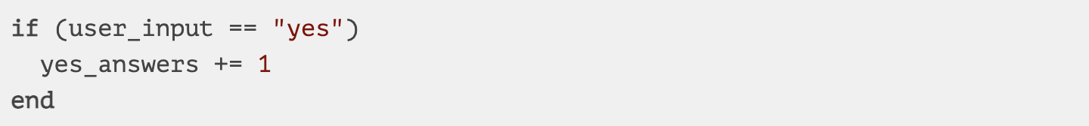
Метод строки downcase
Наконец, если пользователь ввёл yes, то мы увеличиваем число ответов «да» yes_answers

Slide 21
Вставка переменной в строку
Пора приступать к выводу результата. Для начала напишем пользователю его переданное в качестве аргумента имя:
Обратите внимание на конструкцию #{name}: эта штука — альтернатива нашим любимым плюсикам для «склеивания строк». Раньше, если нужно было собрать строку из переменных и других строк, мы писали:

Slide 22
Вставка переменной в строку
Это же самое можно сделать и с помощью конструкции #{abc}
Это во-первых, компактнее, во-вторых, нагляднее. К сожалению, такая конструкция встречается далеко не в каждом языке программирования. В Ruby она, к счастью, есть.

Slide 23
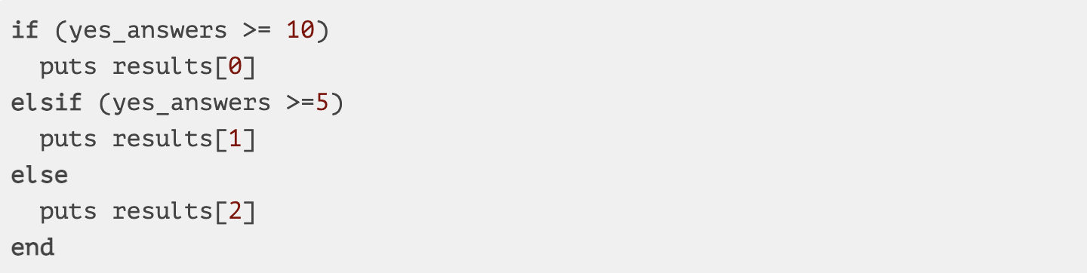
Оператор ветвления if-elsif-else
Результат зависит от количества ответов yes. Поэтому мы строим витиеватую конструкцию if-elsif-else.

Slide 24
Оператор ветвления if-elsif-else
Эта конструкция работает также как развилка на пути, у которой больше двух вариантов. Вспомните сказку про богатыря – ему тоже нужно было выбрать из трех путей.
В отличие от else, после elsif тоже должно быть записано какое-то условие.
Условие, которое стоит после elsif, проверяется только если не выполнилось условие if. Если условие после elsif выполнилось, программа будет исполнять инструкции сразу после elsif, а как только встретит else (или другой elsif) — выйдет из ветвления. А если и условие после elsif не выполнилось, то программа пойдёт по пути else.

Slide 25
Оператор ветвления if-elsif-else
Таким образом, в нашем случае если число ответов «да» больше или равно 10, то выведется первый (с номером 0) вариант результата.
Если число ответов «да» меньше 10, но больше либо равно 5, то второй вариант результата (с индексом 1) и, наконец, во всех других случаях (если число ответов «да» от 0 до 4 включительно) программа выведет второй вариант результата.
Для прохождения теста необходимо запустить программу и не забыть передать ей ваше имя:

Slide 26
Оператор ветвления if-elsif-else
Запустите вашу программу и пройдите тест. Убедитесь, что всё работает, как надо и проверьте свой уровень ревности.
Также учтите, что оператор if может содержать только одну «ветвь» else, но сколько угодно ветвей elsif (каждая со своим условием). Причем если не выполнилось основное условие if — будет выбран первый сверху вниз elsif, условие которого выполняется.
Важно помнить об этом (что выбор ветвей идет сверху вниз), если у вас есть несколько путей (несколько 'elsif'), а условия некоторых из них пересекаются (то есть могут быть верны одновременно).

Slide 27
Argv и игрушка-тест
Мы узнали, как передавать аргументы в наши программы с помощью массива ARGV, выяснили, что метод gets лучше вызывать с помощью объекта STDIN и узнали как работают команды downcase и конструкция #{} для вставки значений в строки. А также научились ветвлению программы с помощью оператора if-elsif-else.

Slide 28
Поют ли соловьи?
В городском парке живут соловьи. Однако, их редко слышно, потому что они поют только когда температура на улице от 22 до 30 градусов в любое время года. Летом они поют при температуре от 15 до 35 градусов.
Напишите программу, которая определяет, поют в данный момент соловьи или нет.
Текущую температуру и время года программа должна брать из аргументов командной строки. А если их не передали — спрашивать у пользователя.

Slide 29
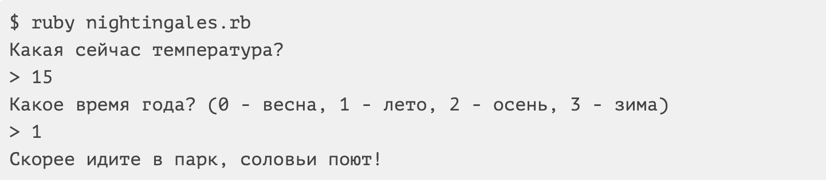
Поют ли соловьи?
Например:

Slide 30
Поют ли соловьи? Подсказка
Проверьте, указаны ли параметры ARGV[0] и ARGV[1]. Если указаны, берите их, если нет, спрашивайте у пользователя числа STDIN.gets-ом. И именно им, а не обычным gets-ом.
Вспомните, как вы использовали вложенные if в прошлых примерах и заданиях. Для одновременной проверки нескольких условий в операторе if используйте логический оператор &&.

Slide 31
Справочная информация
Тест на логическое мышление
Подробнее о if-elsif-else
Аргументы из командной строки в Ruby
Тонкости работы в командной строке Windows

Slide 32
Спасибо за внимание!
Лекция 8. ARGV и игрушка-тест

